Slide 1
Servlet线程安全问题.

Slide 2
Servlet的多线程机制
Servlet体系结构是建立在Java多线程机制之上的，它的生命周期是由Web容器负责的。当客户端第一次请求某个Servlet时，Servlet容器将会根据web.xml配置文件实例化这个Servlet类。当有新的客户端请求该Servlet时，一般不会再实例化该Servlet类，也就是有多个线程在使用这个实例。Servlet容器会自动使用线程池等技术来支持系统的运行.

Slide 3
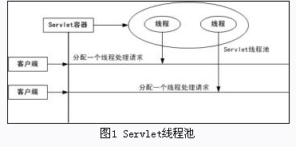
Servlet线程池
当两个或多个线程同时访问同一个Servlet时，可能会发生多个线程同时访问同一资源的情况，数据可能会变得不一致。所以在用Servlet构建的Web应用时如果不注意线程安全的问题，会使所写的Servlet程序有难以发现的错误.

Slide 4
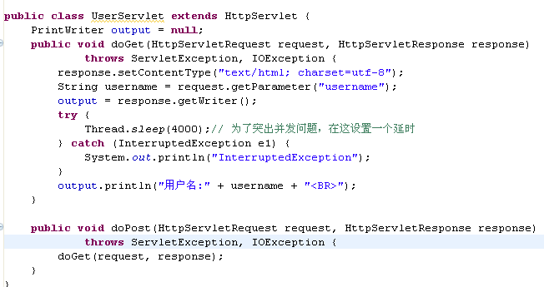
Servlet的线程安全问题
Servlet的线程安全问题主要是由于实例变量使用不当而引起的.

Slide 5
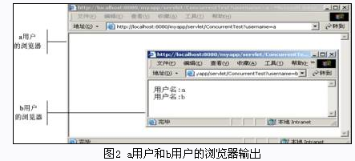
假设已在web.xml配置文件中注册了该Servlet，现有两个用户a和b同时访问该Servlet（可以启动两个IE浏览器，或者在两台机器上同时访问）,即同时在浏览器中输入：
a： http://localhost: 8080/servlet/ConcurrentTest? username=a
b： http://localhost: 8080/servlet/ConcurrentTest? username=b
如果用户b比用户a回车的时间稍慢一点，将得到如图2所示的输出：

Slide 6
根据JMM(Java Memory Model)的设计，系统存在一个主内存(Main Memory)，Java中所有实例变量都储存在主存中，对于所有线程都是共享的。每条线程都有自己的工作内存(Working Memory)，工作内存由缓存和堆栈两部分组成，缓存中保存的是主存中变量的拷贝，缓存可能并不总和主存同步，也就是缓存中变量的修改可能没有立刻写到主存中；堆栈中保存的是线程的局部变量，线程之间无法相互直接访问堆栈中的变量。

Slide 7
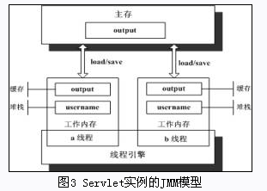

Slide 8
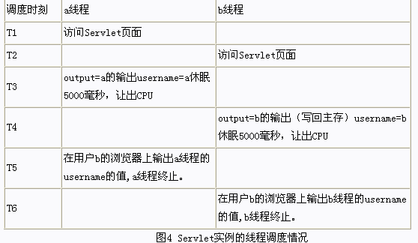
分析当用户a和b的线程（简称为a线程、b线程）并发执行时，Servlet实例中所涉及变量的变化情况及线程的执行情况 :

Slide 9
从图4中可以清楚的看到，由于b线程对实例变量output的修改覆盖了a线程对实例变量output的修改，从而导致了用户a的信息显示在了用户b的浏览器上。如果在a线程执行输出语句时，b线程对output的修改还没有刷新到主存，那么将不会出现图2所示的输出结果，

Slide 10
设计线程安全的Servlet
解决方案一:
1、实现 SingleThreadModel 接口
该接口指定了系统如何处理对同一个Servlet的调用。如果一个Servlet被这个接口指定,那么在这个Servlet中的service方法将不会有两个线程被同时执行，当然也就不存在线程安全的问题。
Public class Concurrent Test extends HttpServlet implements SingleThreadModel {
…………
}
请不要实现 SingleThreadModel 接口。这种实践将导致 Web 容器创建多个 servlet 实例；即为每个用户创建一个实例。对于任何大小的应用程序，这种实践都将导致严重的性能问题。

Slide 11
解决方案二:
同步对共享数据的操作
使用synchronized 关键字能保证一次只有一个线程可以访问被保护的区段，
Class UserServlet exntednds
{
public void doGet(HttpServletRequest request, HttpServletResponse response)
throws ServletException, IOException {
response.setContentType("text/html; charset=utf-8");
String username = request.getParameter("username");
synchronized (out1){
output = response.getWriter();
}
try {
Thread.sleep(4000);// 为了突出并发问题，在这设置一个延时
} catch (InterruptedException e1) {
System.out.println("InterruptedException");
}
output.println("用户名:" + username + "<BR>");
}

Slide 12
解决方案三:
避免使用实例变量:
线程安全问题是由实例变量造成的，只要在Servlet里面的任何方法里面都不使用实例变量，那么该Servlet就是线程安全的。

Slide 13
对上面的三种方法进行测试，可以表明用它们都能设计出线程安全的Servlet程序。但是，如果一个Servlet实现了SingleThreadModel接口，Servlet引擎将为每个新的请求创建一个单独的Servlet实例，这将引起大量的系统开销。SingleThreadModel在Servlet2.4中已不再提倡使用；同样如果在程序中使用同步来保护要使用的共享的数据，也会使系统的性能大大下降。这是因为被同步的代码块在同一时刻只能有一个线程执行它，使得其同时处理客户请求的吞吐量降低，而且很多客户处于阻塞状态。另外为保证主存内容和线程的工作内存中的数据的一致性，要频繁地刷新缓存,这也会大大地影响系统的性能。所以在实际的开发中也应避免或最小化 Servlet 中的同步代码；在Serlet中避免使用实例变量是保证Servlet线程安全的最佳选择。从Java 内存模型也可以知道，方法中的临时变量是在栈上分配空间，而且每个线程都有自己私有的栈空间，所以它们不会影响线程的安全。

